Slide 1
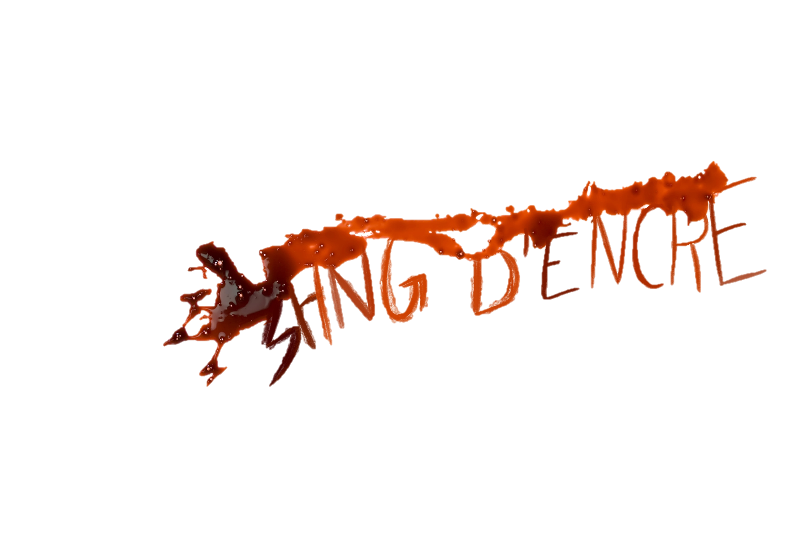


Slide 2
Fiche signalétique
Fiche signalétique
Vue : 2D/3D
Genre : Action/Plateforme
Thème : Dessins BD
Public visé : Le joueur appréciant la plateforme et le burinage tactique
Plateforme : PC/PS4/XboxOne
Nombre de joueur : 1 joueur

Slide 3
Pitch:
Un ancien artiste a succès en manque d’inspiration, travail sur l’ébauche d’une BD. Il dessine un personnage puis prit de frustration alla dormir.
Au petit matin, il se rendit compte que son personnage avait prit vie et qu’il essayait de sortir de la bande dessiné afin de lui casser les genoux. L’artiste se doit donc de l’en empêcher et pour cela va dessiner nombreux piège et ennemis sensé l’arrêter… Peut être que se sera finalement ça, la source de son inspiration.

Slide 4
Concept:
Dans une BD en monochrome blanc en 2.5D, les giclures de sang des ennemis abattus grâce à votre puissante arme permet de révéler les différents pièges et plateformes présents dans chaque niveau.

Slide 5
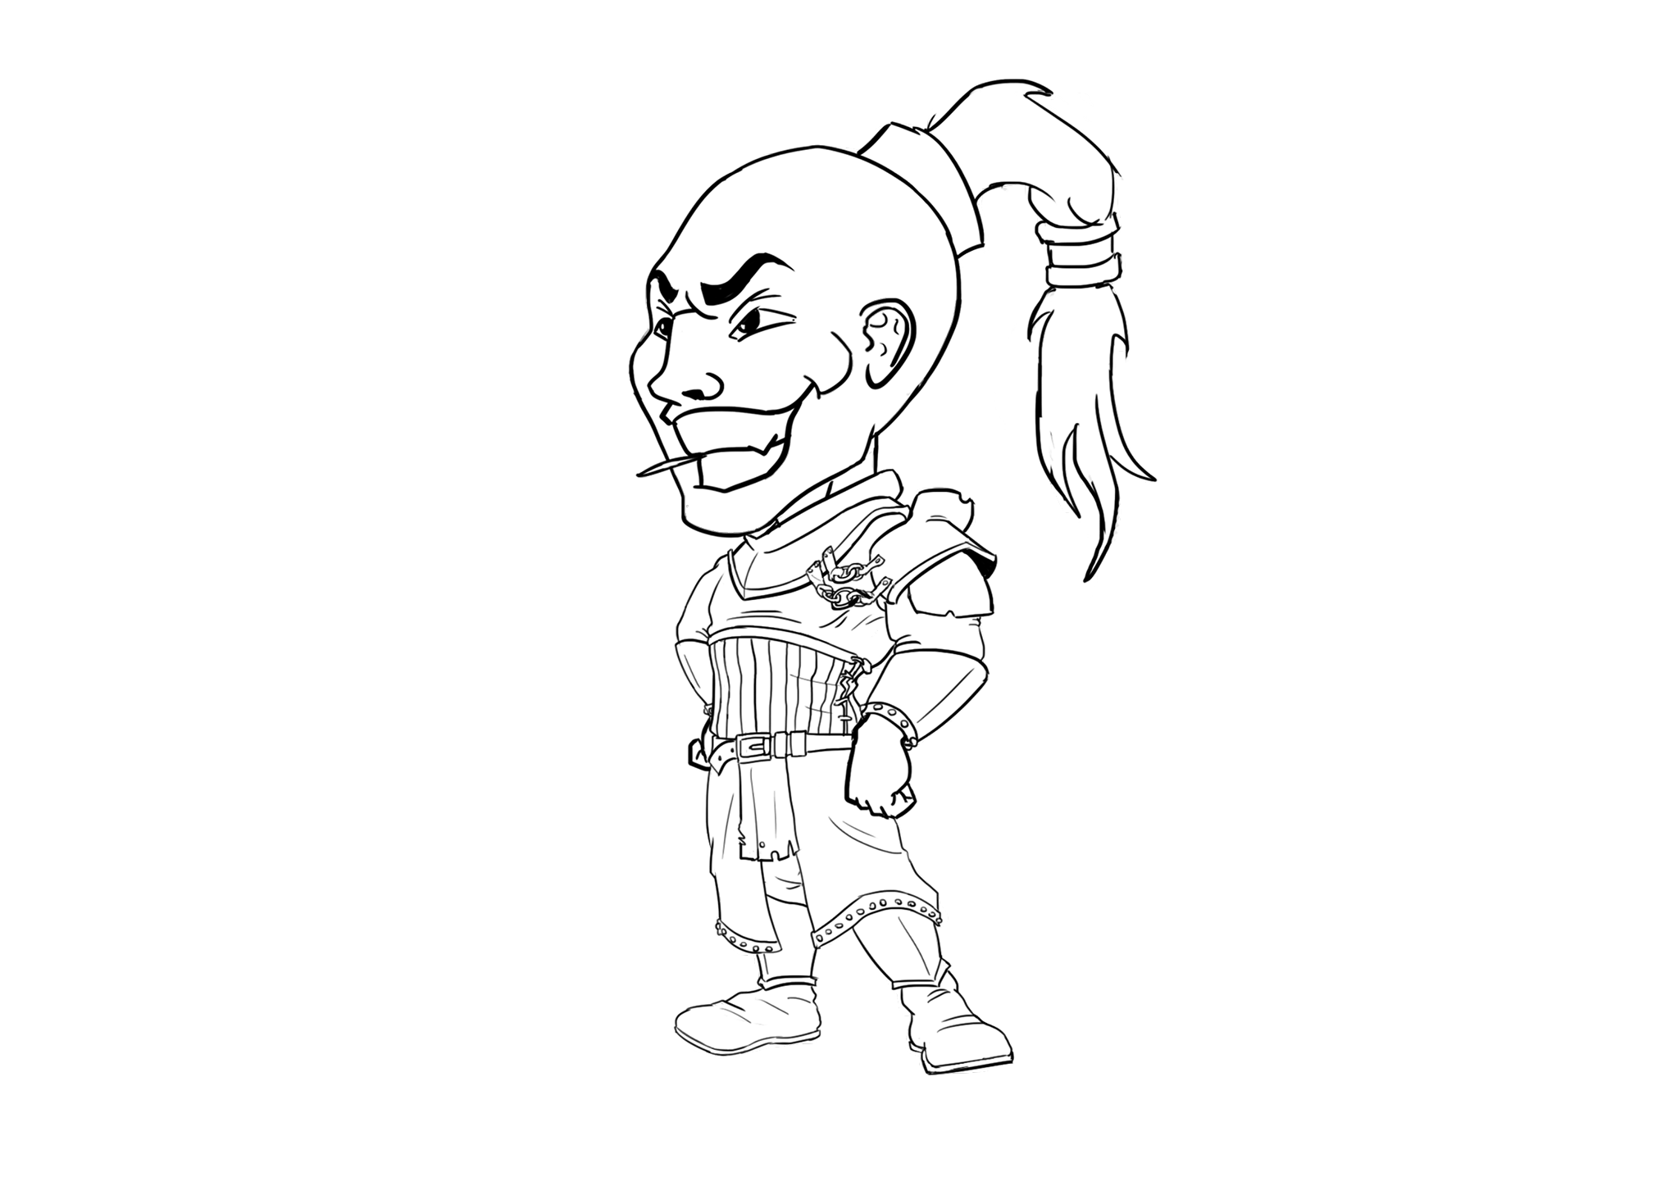


Il faut sacrifier parfois un peu de sang pour voir le niveau
On peut effectuer un Dash dans cette situation
Sauter puis frapper vers le bas
La mort du PNJ ouvre une porte
Il faut remplir le bac de sang pour faire apparaitre la porte
c’est dangereux de sauter ici,
mieux vaut un Dash
Sortie de la case

Slide 9
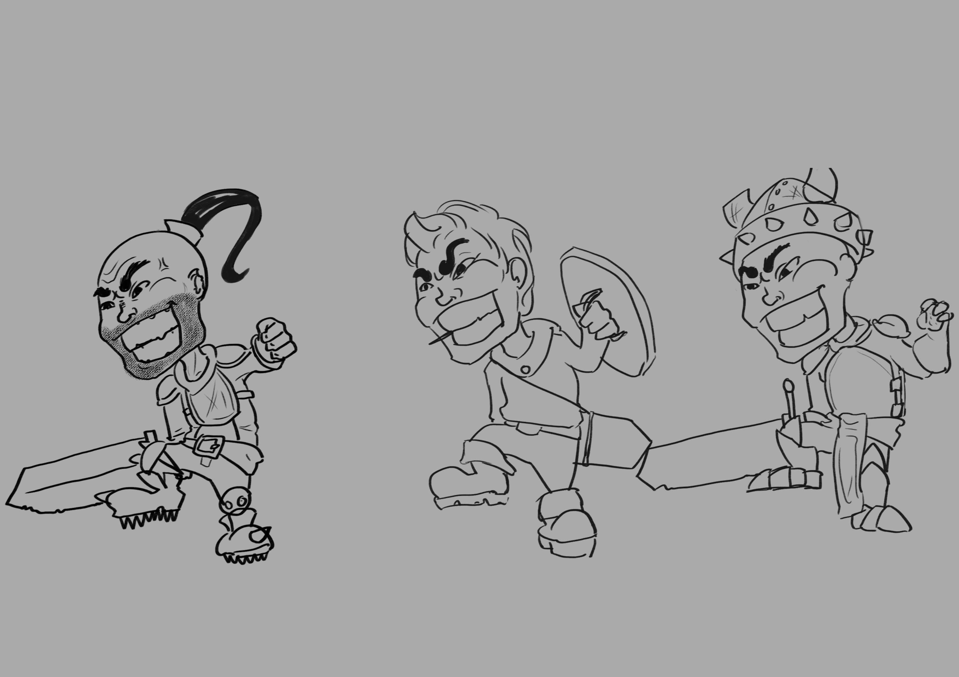
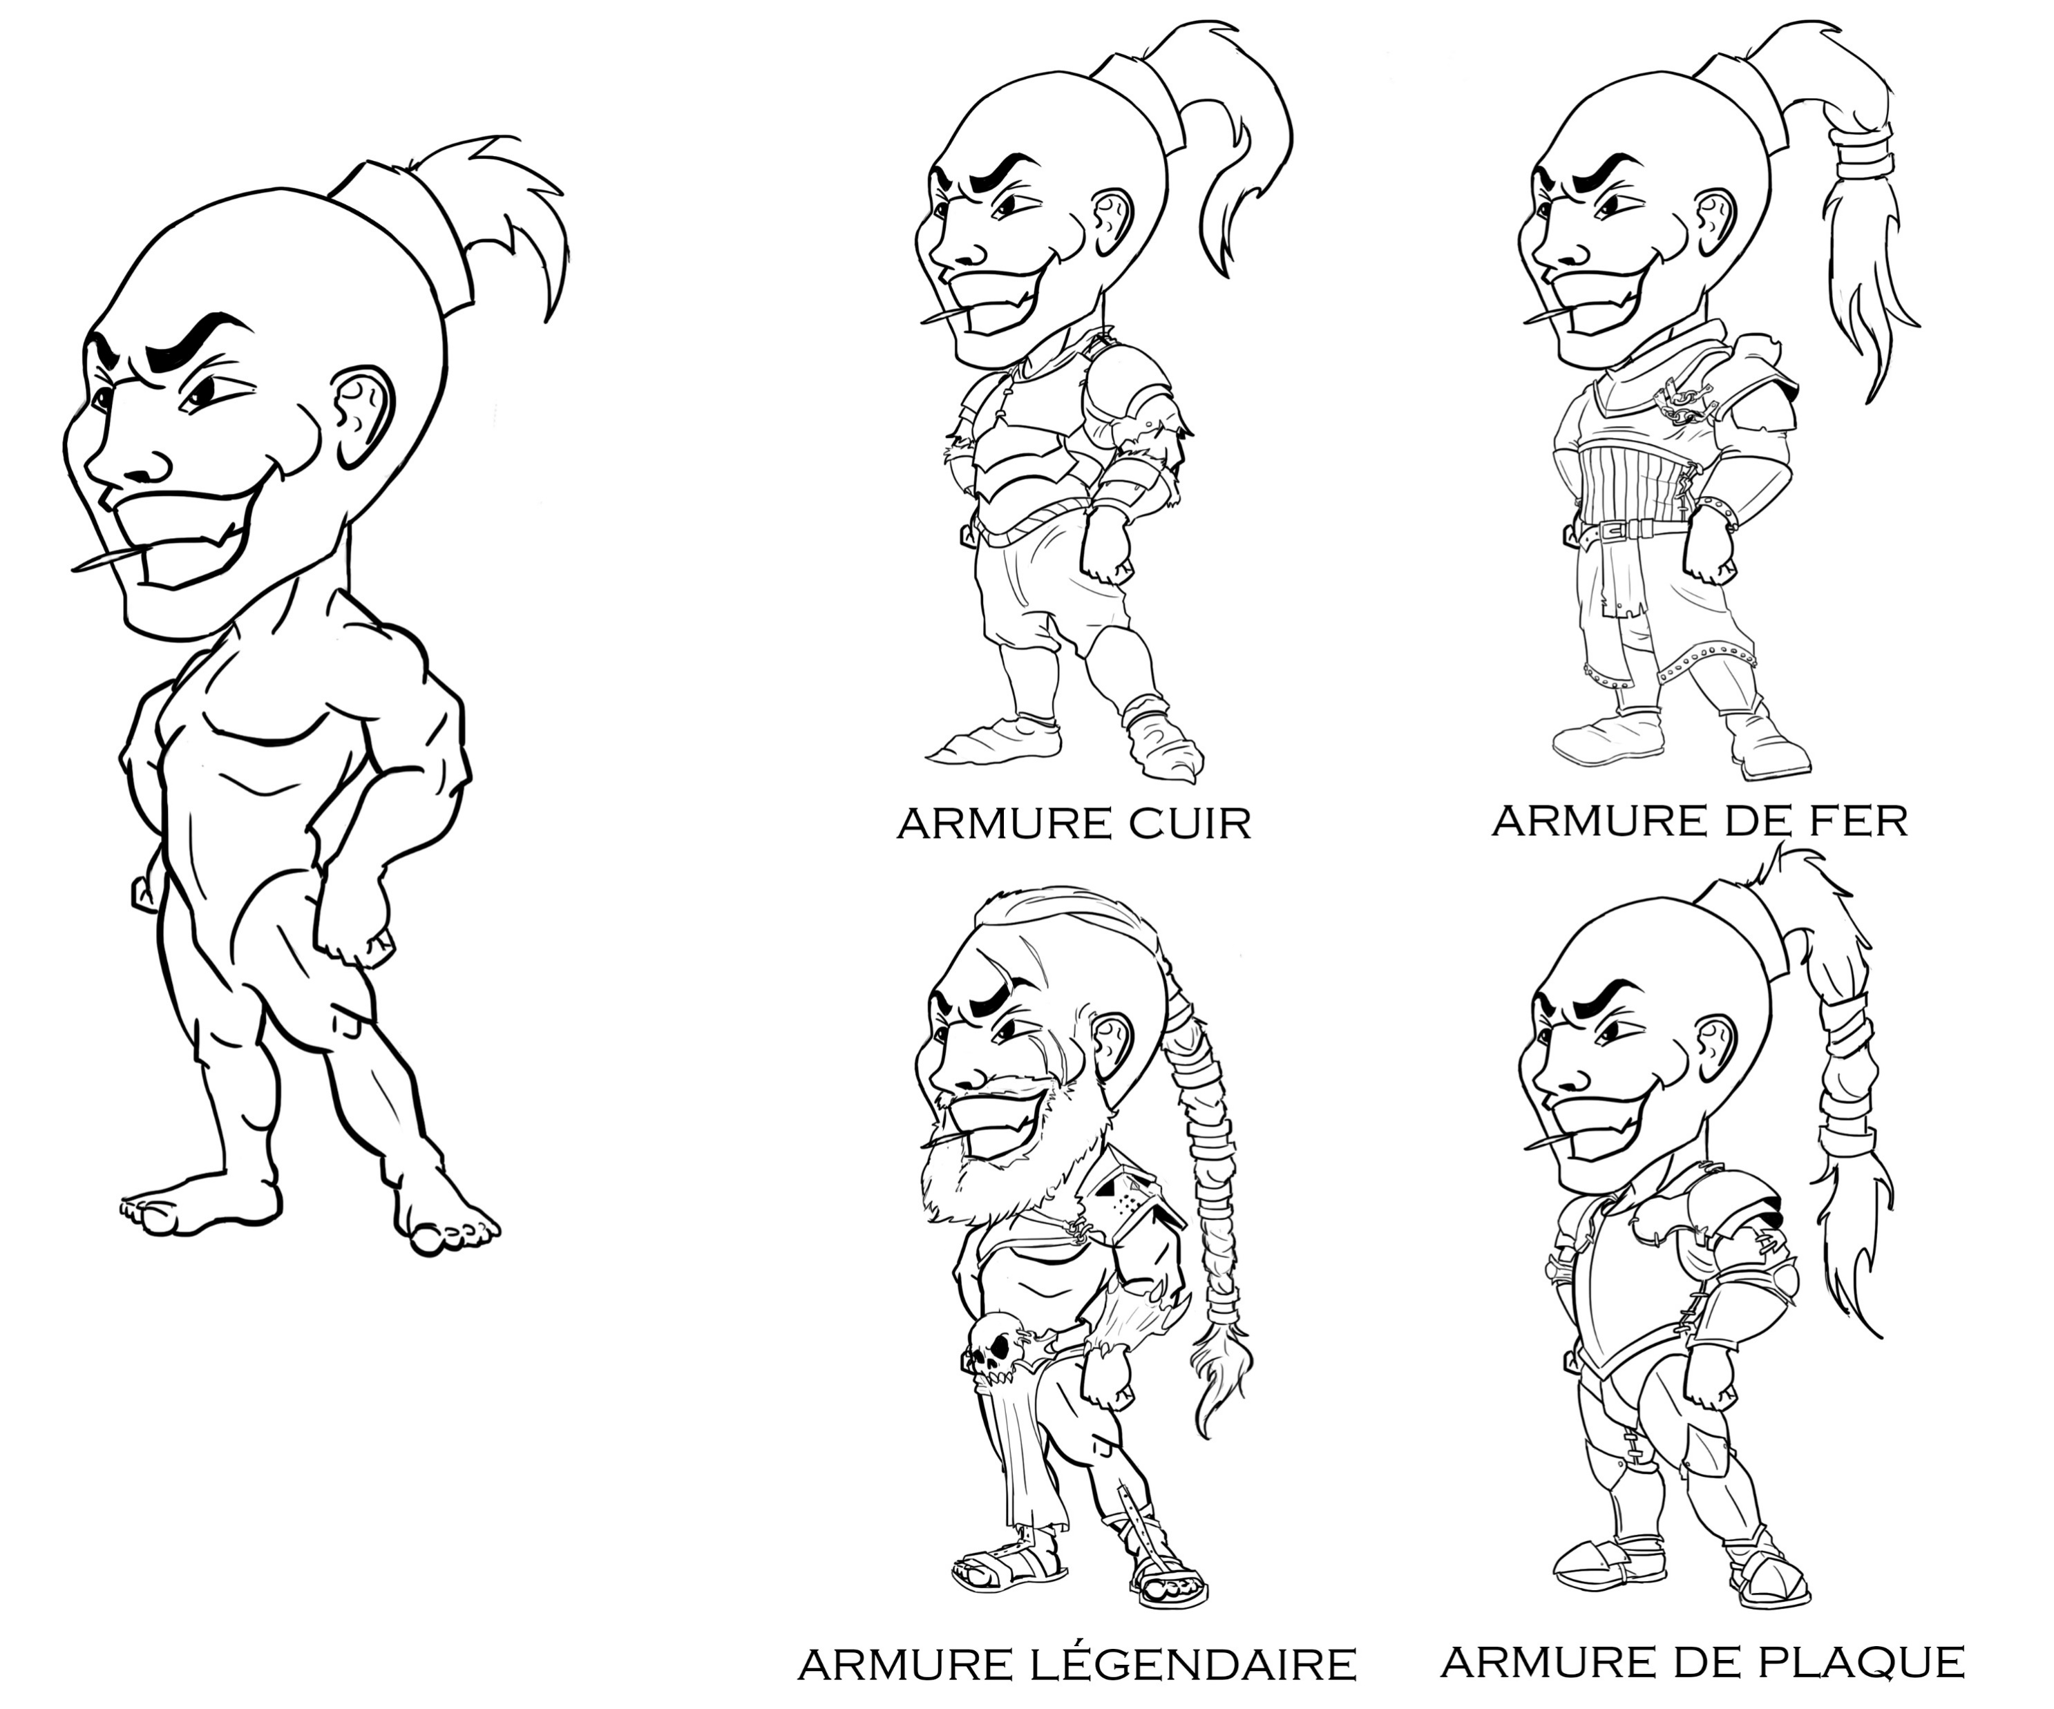
Concept art :
Le héros
Les croquis

Slide 10
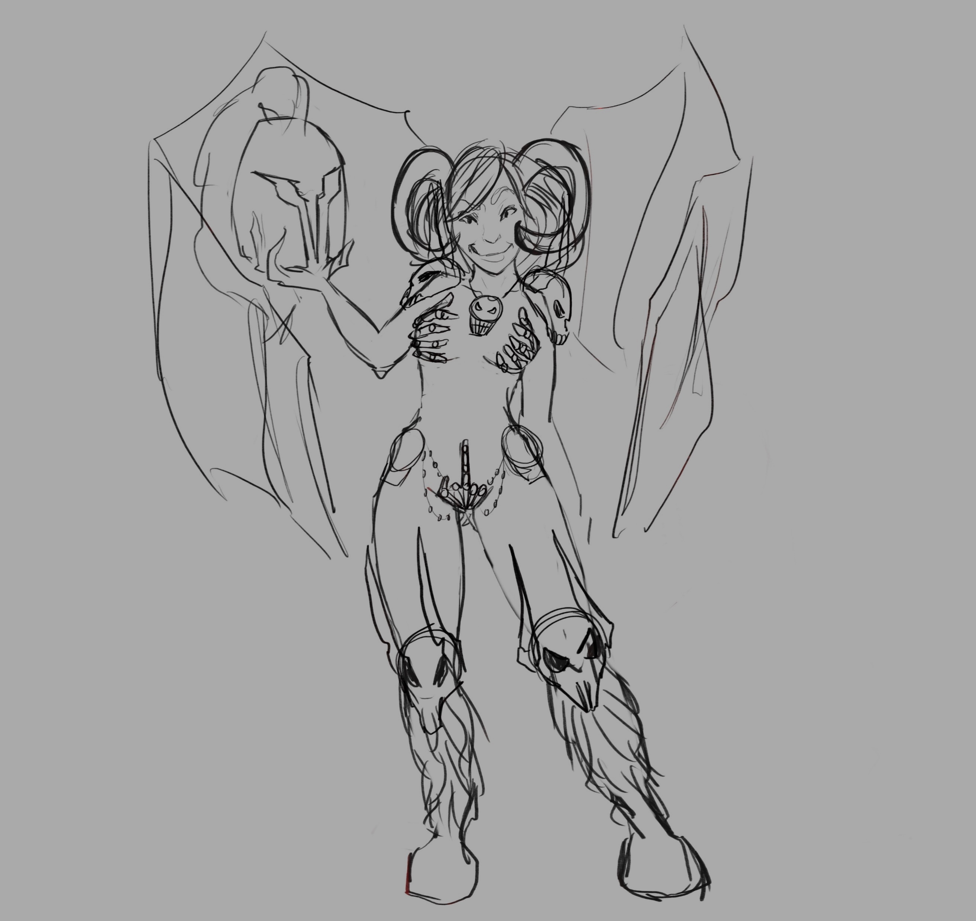
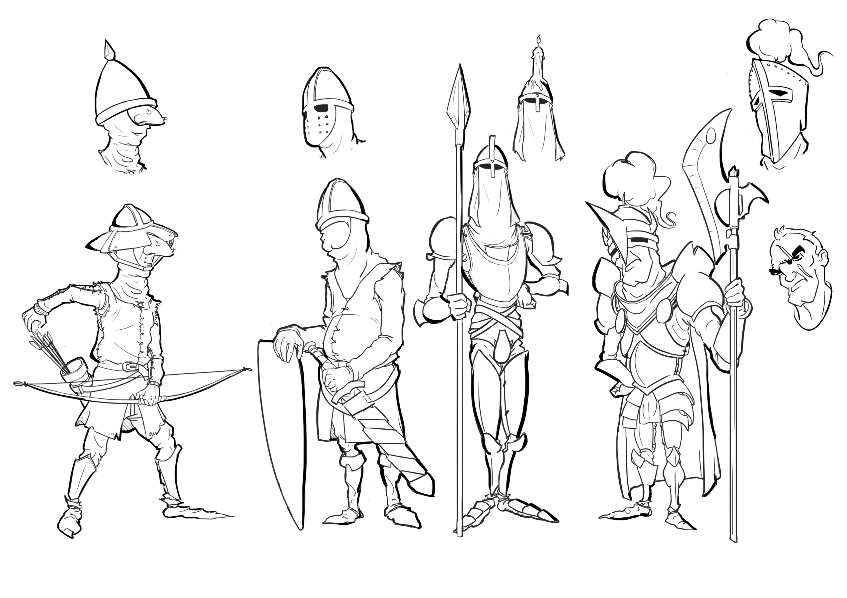
Quelques ennemis

Slide 11
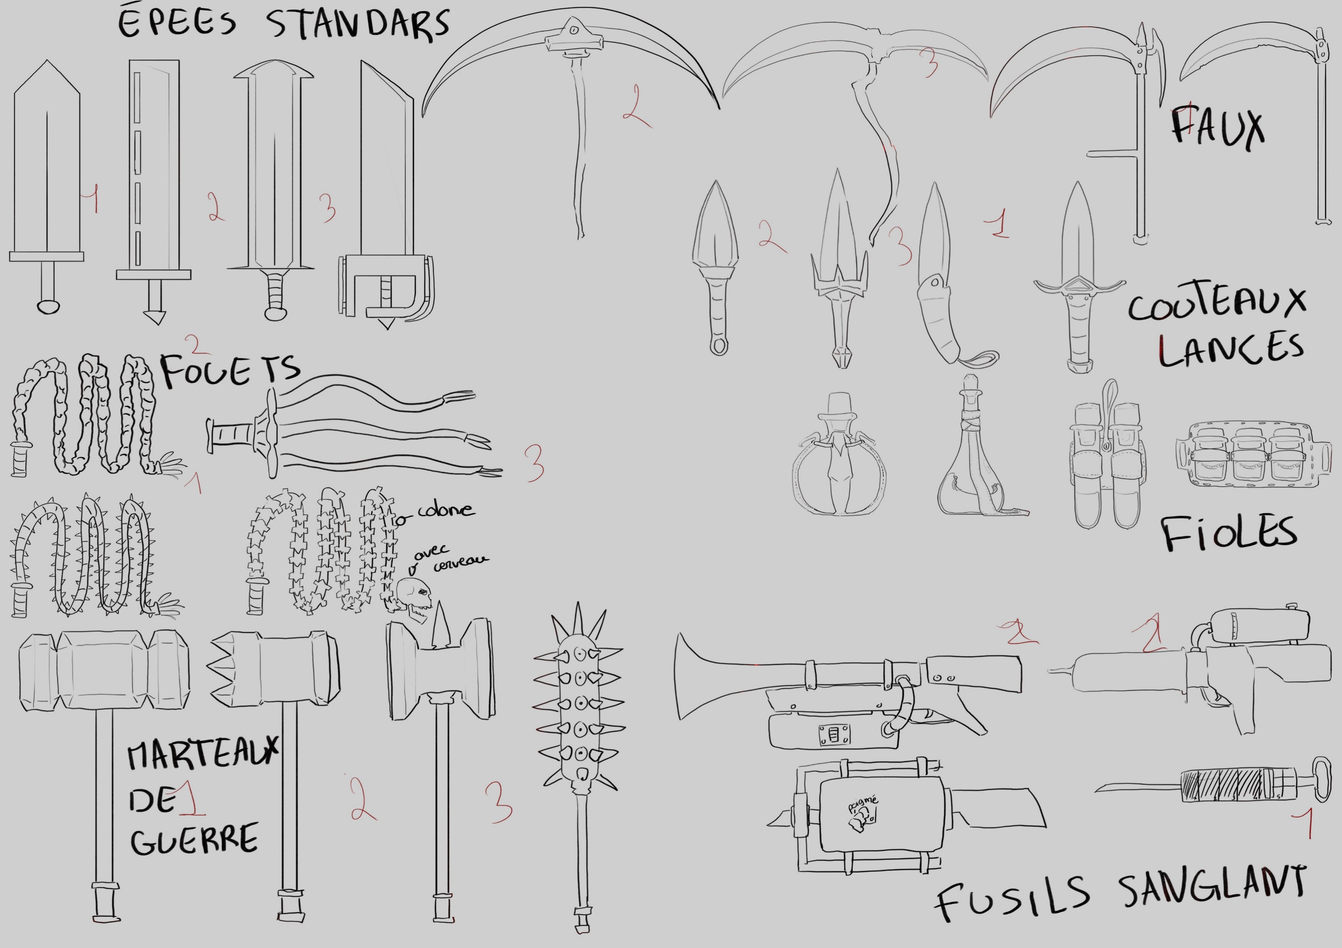
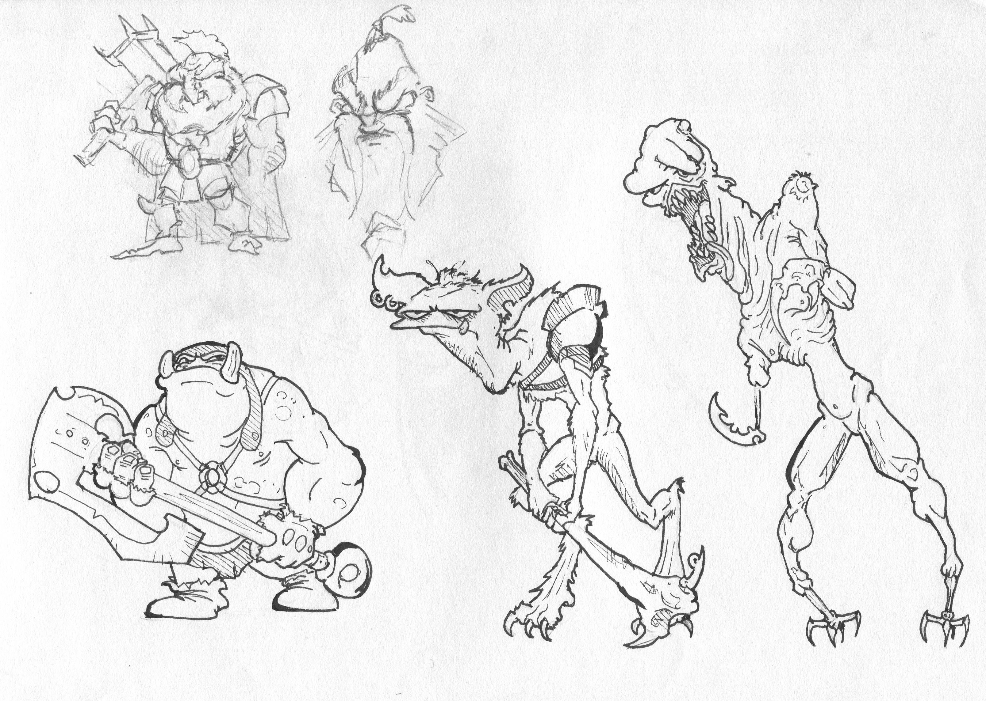
Croquis d’ennemis et d’arme de héros

Slide 12
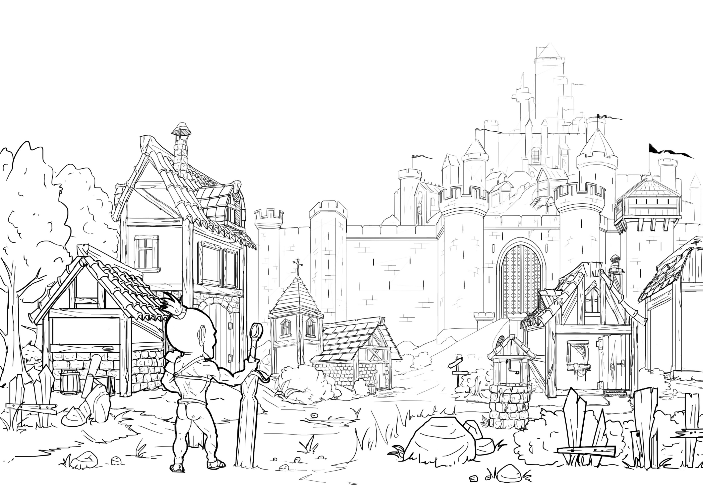
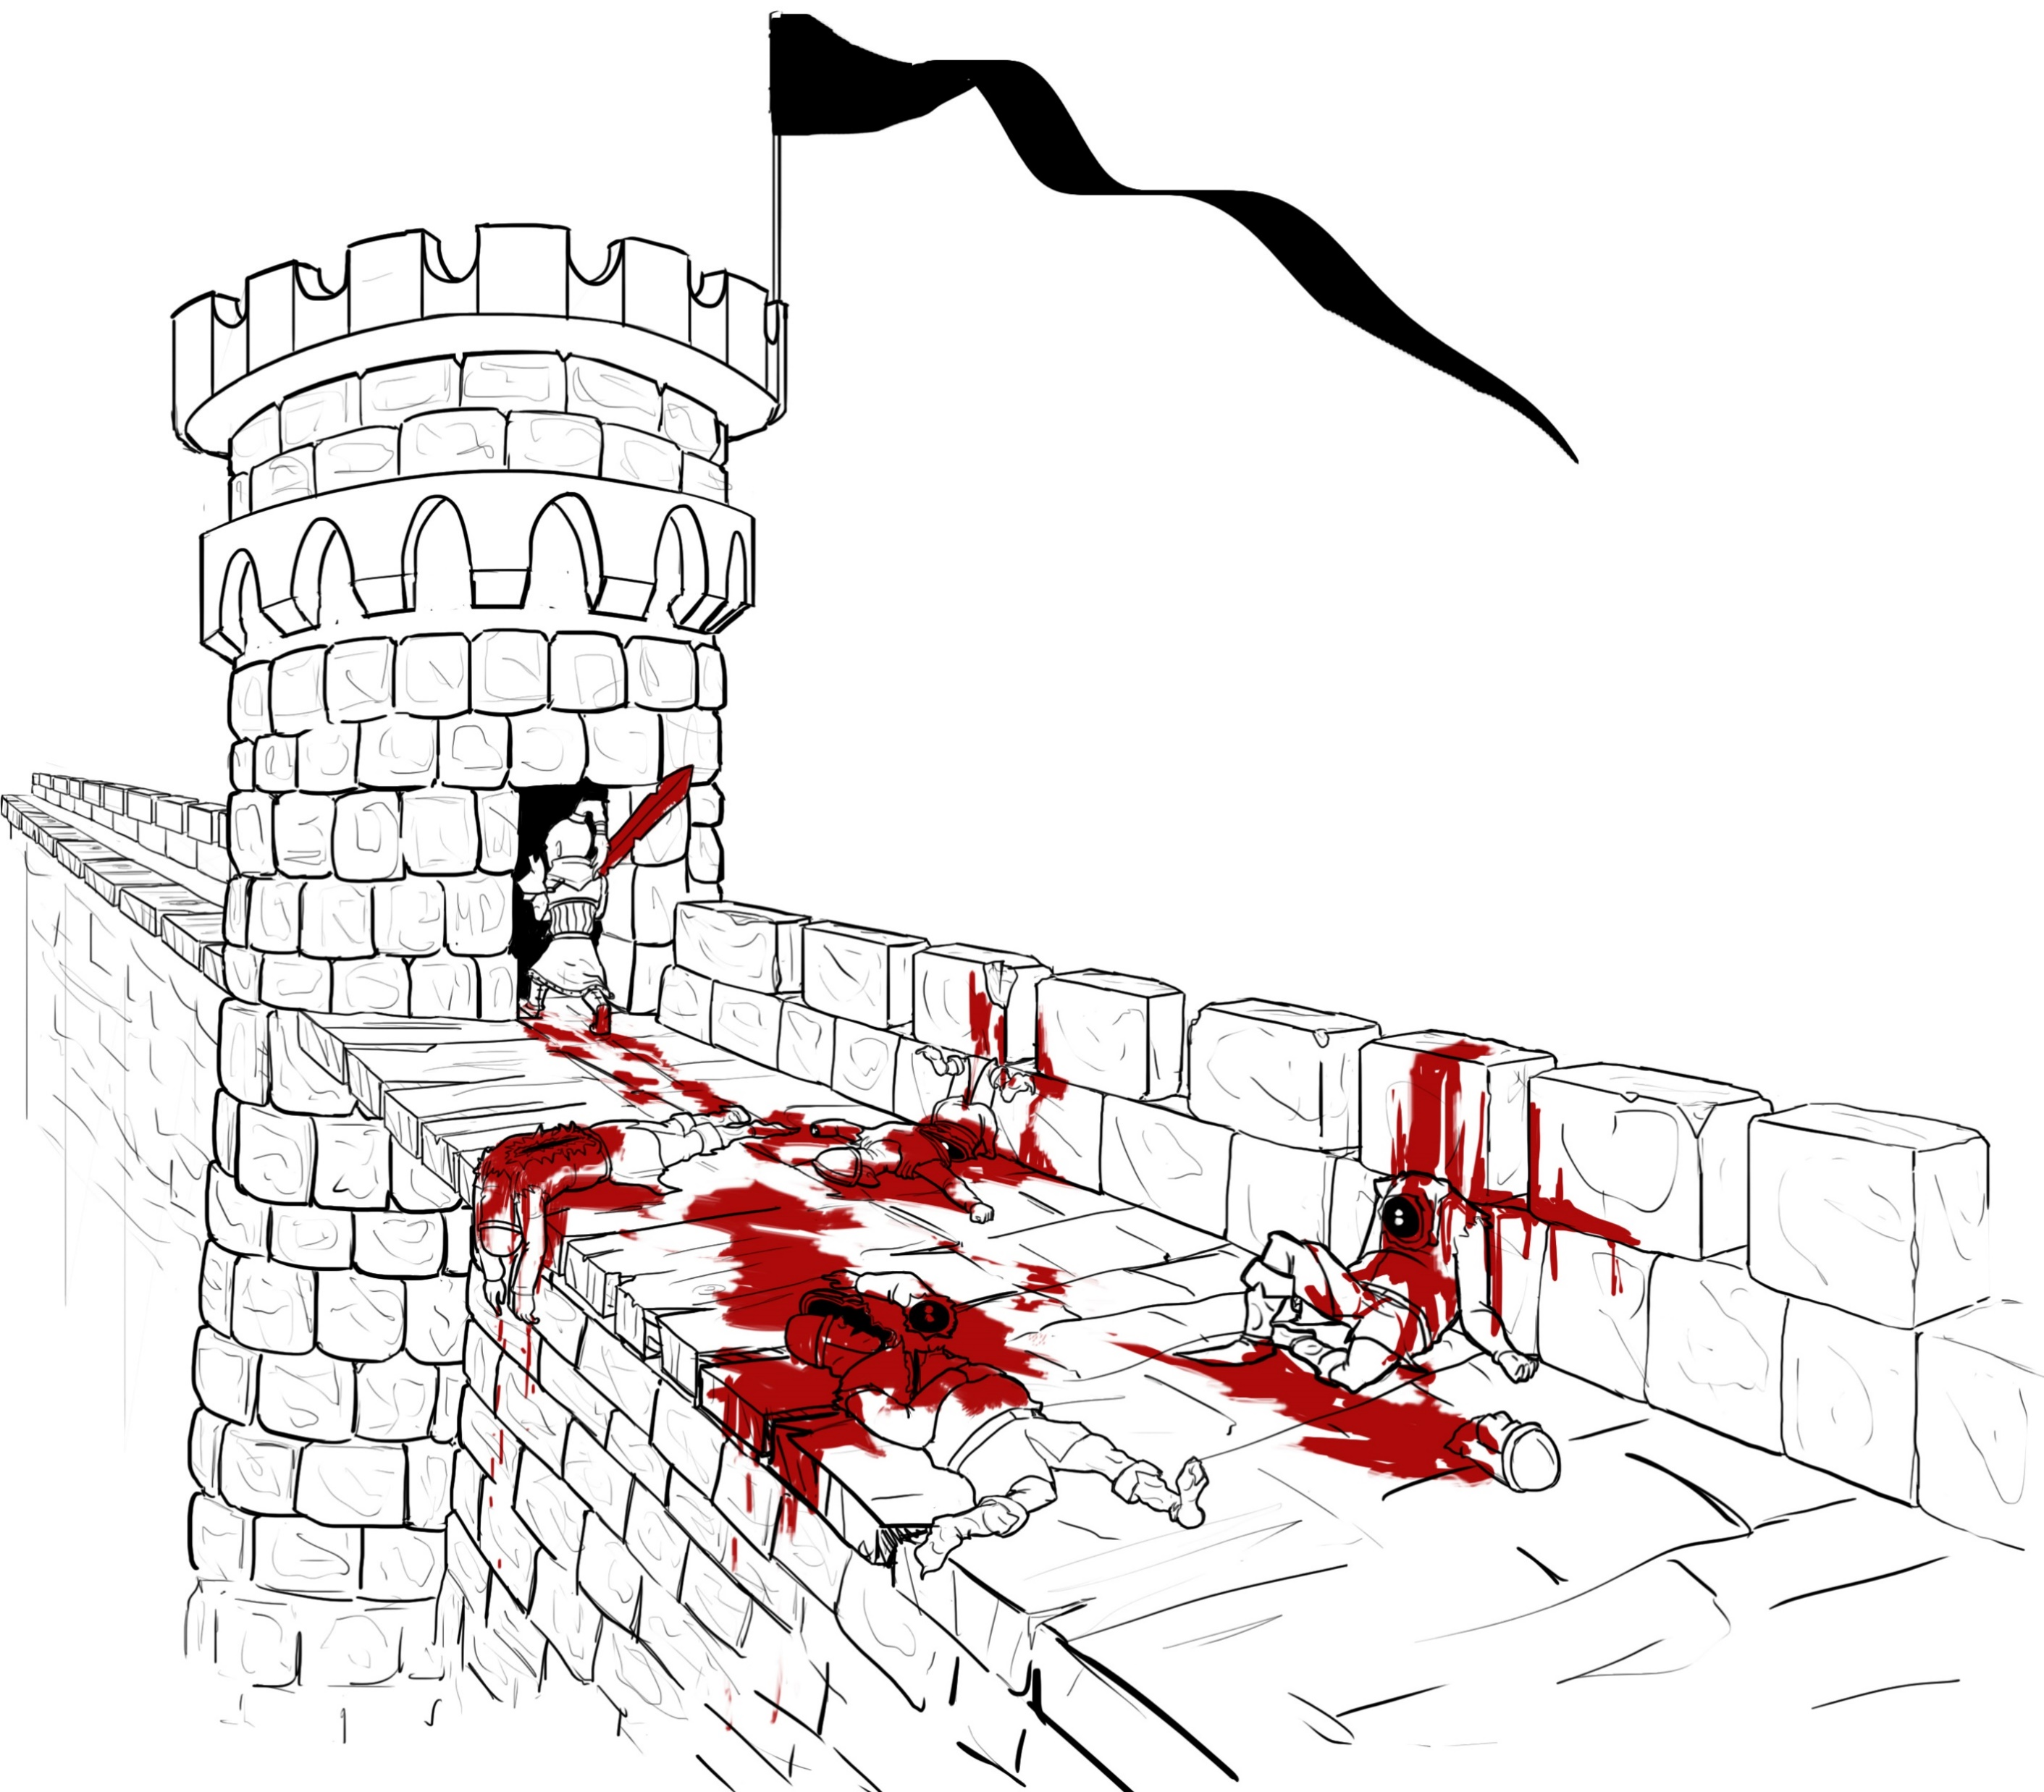
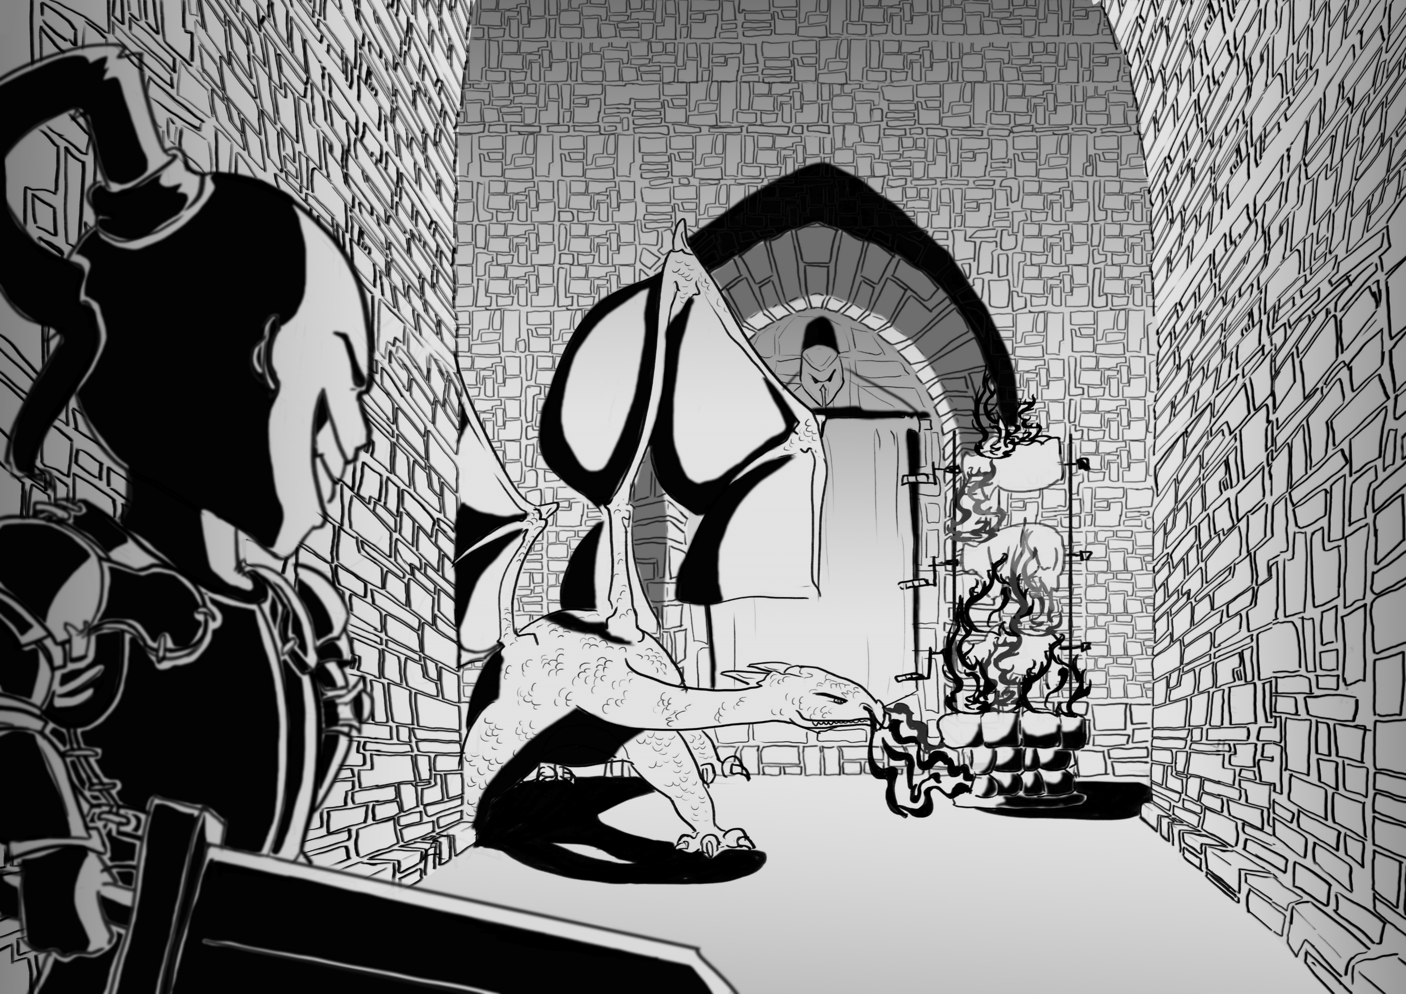
Les artworks

Slide 13
